Slide 1

第六章 概述
一、矩形脉冲的基本特性
1. 矩形脉冲的二值性
矩形脉冲
二进制数字信号
高、低电平
1、0
2. 矩形脉冲的特性参数
t_{f}
T — 脉冲周期
t_{r}
0.9U_{m}
U_{m}— 脉冲幅度
U_{m}
t_{W} — 脉冲宽度
0.5U_{m}
t_{W}
0.1U_{m}
t_{r} — 上升时间
T
t_{f} — 下降时间

Slide 2
3. 获得脉冲的方法：
1） 自激振荡电路直接产生矩形脉冲。
由多谐振荡器来实现
2） 将已有波形（正弦波、锯齿波等）整形为矩形脉冲。
由施密特触发器和单稳态触发器来实现
555 定时器是构成多谐振荡器、施密特触发器和单稳态触发器的既经济又简单实用的器件。

Slide 3

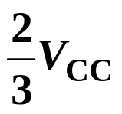

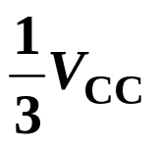
二、555 定时器
1. 电路组成
8
+V_{CC}
4
输出
缓冲
5 kΩ
5
&
1
3
u_{O}
6
5 kΩ
2
&
7
u_{D}
5 kΩ
T_{D}
晶体管
开关
1
分压器
比较器
RS 触发器

Slide 4

2. 基本功能
8
+V_{CC}
4
5 kΩ
5
0
1
3
CO
&
1
TH
u_{O}
6
5 kΩ
1
0
7
TR
&
2
u_{D}
5 kΩ
T_{D}
1
U_{TH}
U
R
u_{o}
T_{D}的状态
×
×
0
U_{OL}
饱和
>2V_{CC}/3
>V_{CC}/3
1
1
1
U_{OL}
饱和
<2V_{CC}/3
>V_{CC}/3
不变
不变
<2V_{CC}/3
<V_{CC}/3
U_{OH}
截止

Slide 5

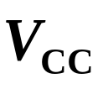




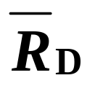

3. 555 定时器的外引脚
8
7
6
5
双极型 （TTL）
电源: 4.5 ∼ 16V
1
2
3
4
555
单极型 （CMOS）
电源: 3 ∼ 18V
带负载能力强。

